Slide 1
Информатика 5 класс. «Знакомство с графическим оператором DRAW»
Учитель информатики
МБОУ-СОШ №64
Молчанова Ирина Сергеевна

Slide 2
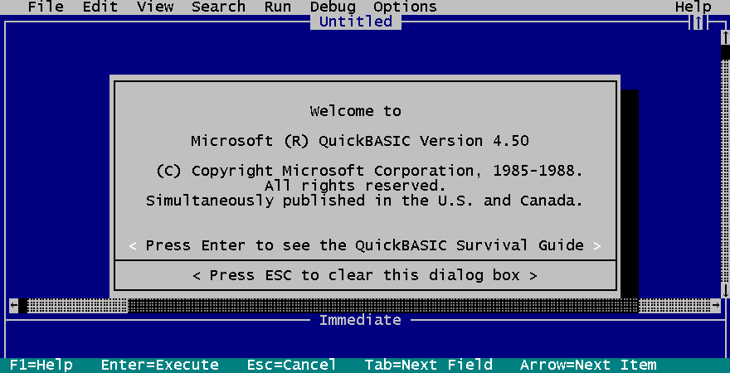
Знакомьтесь – оператор DRAW!
Оператор Draw (графическое перо, художник) позволяет рисовать простейшие и составные рисунки
Для их создания необходим графический режим. Он устанавливается с помощью оператора SCREEN 9 и предоставляет поле для рисования размером 640*340 условных единиц.
Оператор Draw обладает простым синтаксисом и доступен для каждого начинающего пользователя, работающего в среде программирования Qbasic 4.5

Slide 3
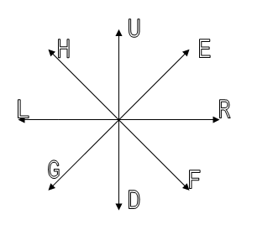
Знакомьтесь – оператор DRAW!
Художник Draw может перемещаться по экрану вверх(Un), вниз(Dn), влево(Ln), вправо(Rn), а также по диагональным направлениям(En, Fn, Gn, Hn) на заданное число шагов(n)
Начало рисования происходит из точки с координатами (320,170) – центра экрана среды Qbasic 4.5

Slide 4
Знакомьтесь – оператор DRAW!
Оператор DRAW записывается в виде командной строки.
Общий вид: DRAW «<командная строка>»
Пример №1: Пример №2:
DRAW «U5 R5 D5 L5» DRAW “R50 U30 R50 U30 R50 D30 R50 D30 R50”
Результат рисования: Результат рисования:

Slide 5
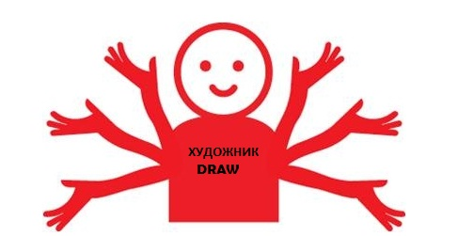
Знакомьтесь – оператор DRAW!
Оператор DRAW имеет различные функциональные возможности:

Slide 6
Знакомьтесь – оператор DRAW!
Перемещение начала рисования(B)
Художник DRAW позволяет изобразить на одном экране несколько рисунков.
Для этого художник перемещается по экрану в указанном направлении на необходимое количество шагов бесследно.

Slide 7
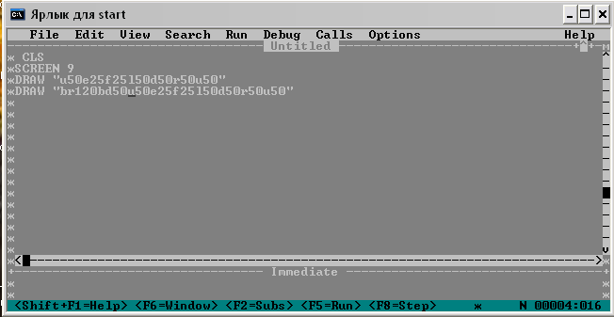
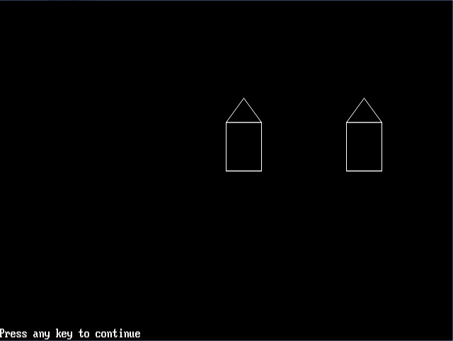
Знакомьтесь – оператор DRAW!

Slide 8
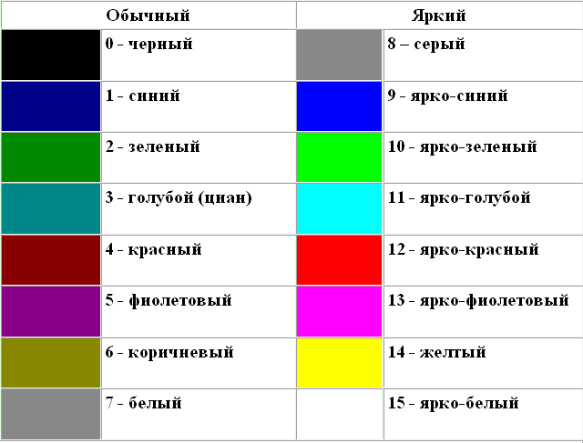
Знакомьтесь – оператор DRAW!
Установка цвета рисования(Сn)
DRAW позволяет менять цвет карандаша для своих рисунков. У DRAW есть набор из 16 цветных карандашей(n).
CLS
SCREEN 9
DRAW “C2 R50 U50 L50 D50”

Slide 9
Знакомьтесь – оператор DRAW!
Закрашивание картинок. Маляр Paint.
Художник DRAW позволяет закрашивать какую-либо замкнутую область:
Находит точку внутри области рисунка с координатами (X,Y) цветом (С)
PSET (X,Y),C
Затем закрашивает рисунок указанным цветом до его границ.
PAINT(X,Y),C1,C2
где C1 – цвет закрашивания
С2 – цвет границы

Slide 10
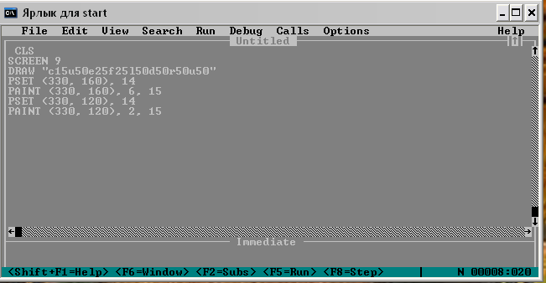
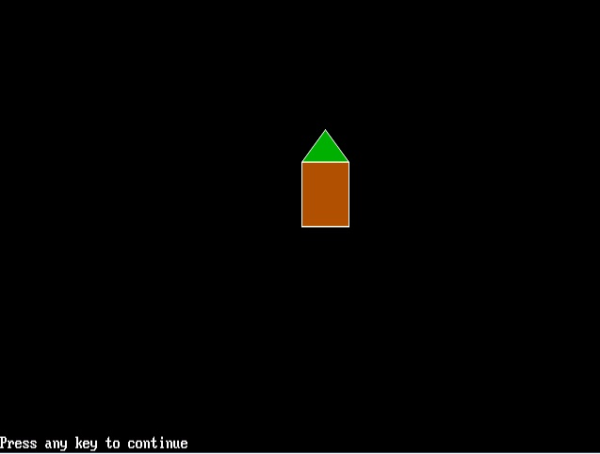
Знакомьтесь – оператор DRAW!

Slide 11
Знакомьтесь – оператор DRAW!
Команда масштабирования(Sn).
Художник DRAW может увеличивать и уменьшать рисунки. Для обозначения команды масштабирования используется буква S и n-число задающее коэффициент масштабирования.
Все числа, которые записаны после команд направления рисования, художник DRAW делит на число 4 и умножает на коэффициент масштабирования.
Пример масштабирования стороны куба размером 40 у.е.
S1 40:4*1=10 – уменьшение в 4 раза
S2 40:4*2=20 – уменьшение в 2 раза
S4 40:4*4=40 – размеры не изменяются
S8 40:4*8=80 – увеличение в 2 раза
S12 40:4*12=120 – увеличение в 3 раза
С командой масштабирования надо обращаться очень осторожно, так как DRAW запоминает число стоящее после команды S и использует его до тех пор, пока не встретит новое.

Slide 12
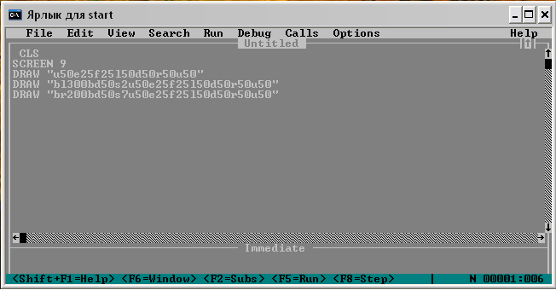
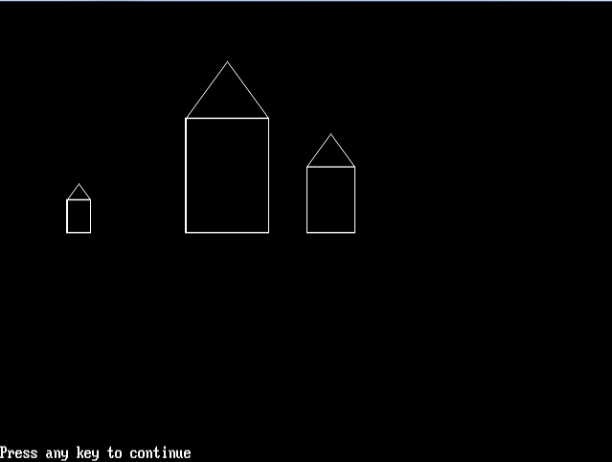
Знакомьтесь – оператор DRAW!

Slide 13
Знакомьтесь – оператор DRAW!
Команда поворота(An)
C помощью команды А можно поворачивать изображение по часовой стрелке на:
Градусы : | Значение параметра (n)
0 | 0
90 | 1
180 | 2
270 | 3

Slide 14
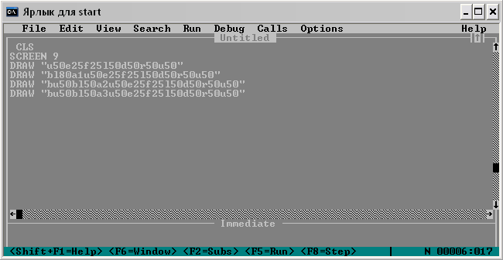
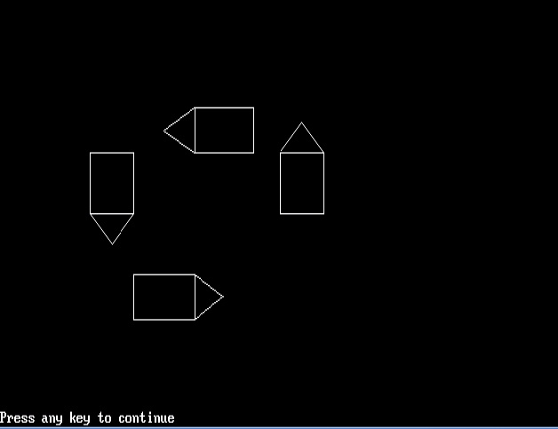
Знакомьтесь – оператор DRAW!

Slide 15
Знакомьтесь – оператор DRAW!
Данная презентация познакомила с работой с графическим оператором DRAW. Из которой понятно, что художник DRAW является многофункциональным и на этом его возможности не заканчиваются.

